Slide 1
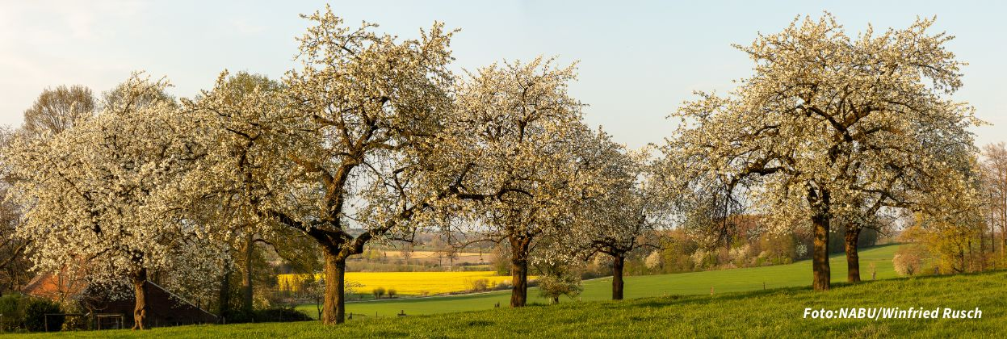


Projekttag zu Nachhaltigkeit und Naturschutz
Streuobst

Slide 2
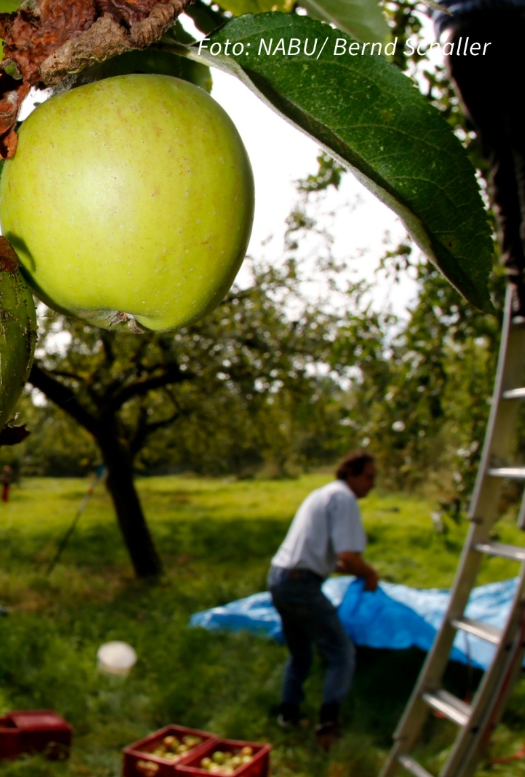
Was ist eine Streuobstwiese?
Definition
flächig angelegte, extensiv genutzte Obstbaumbestände
mind. 25 lebenden Bäumen
überwiegend Hochstämme
Mindestfläche: 1500 m²
Notes:
Definition
„flächig angelegte, extensiv genutzte Obstbaumbestände mit mindestens 25 lebenden Bäumen, überwiegend aus Hochstämmen (mindestens 160 cm Stammhöhe), auf Wiesen mit einer Mindestfläche von1500 qm“
-> Traditioneller Form des Obstanbaus

Slide 3
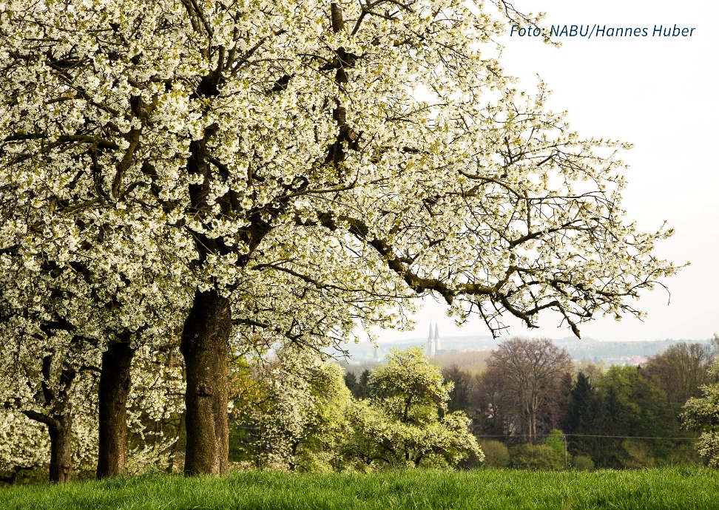
Was ist charakteristisch für eine Streuobstwiese?
Hochstamm-Obstbäume
Strukturvielfalt
Hecken
Totholz
Wiesen, …
Sortenvielfalt
Extensive Pflege
Notes:
Hochstamm-Obstbäume
Keine Plantagenreihen, sondern locker verstreut über eine Wiese verteilt.
Meist verschiedene Obstarten und große Sortenvielfalt.

Slide 4
Streuobstwiese vs. Plantage
Merkmal | Streuobstwiese | Obstplantage
Baumart & Höhe | Hochstammbäume oft ältere Sorten | Nieder-/Halbstammbäume dicht & kompakt
Anordnung | verstreut auf einer Wiese großer Abstand | dicht & regelmäßig häufig in Reihen
Vielfalt | hohe Vielfalt an Obstsorten oft Wildobst | meist Monokulturen eine oder wenige Sorten
Bewirtschaftung | extensiv keine Pestizide | intensiv häufiger Einsatz von Pflanzenschutzmitteln
Ökologie | hohe Artenvielfalt Lebensraum für viele Tiere | geringere Artenvielfalt
Ertrag | späterer Ertrag langfristig ertragreich | schneller Erträge kurzfristig ertragreich
Notes:
Unterschiede zwischen Streuobstwiese und Obstplantage

Slide 5
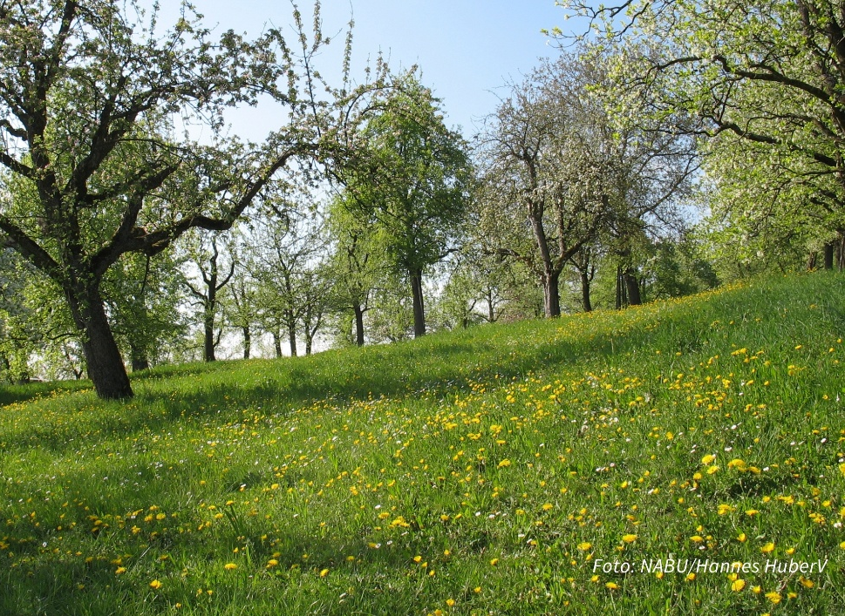
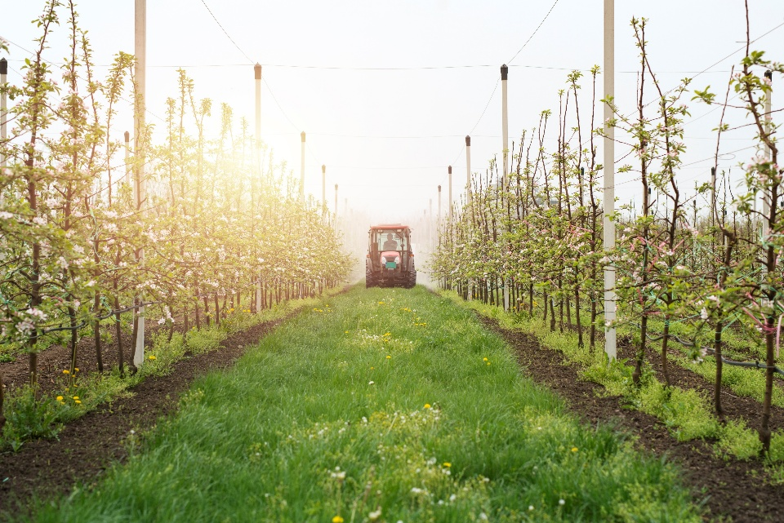
Streuobstwiese vs. Plantage
Streuobstwiese
Obstplantage
Foto: Plantage (©Freepik)

Slide 6
Kulturlandschaft Streuobstwiese
Kulturlandschaft
Naturlandschaft
durch den Menschen geformt und genutzt, z.B. Streuobstwiese
Streuobstwiesen: Ausbreitung seit dem 16. Jahrhundert in Deutschland
Ernährungssicherung
ohne menschlichen Einfluss entstanden
z.B. Urwald
Notes:
Dienten der Ernährungssicherung: Obst wurde frisch gegessen, eingelagert, zu Saft oder Most verarbeitet, und die Wiesenflächen darunter boten Futter oder Weidefläche
Erste Anfänge in Deutschland durch die Römer vor 2000 Jahren – Obstgärten
Boom des zwischen 1930 und 1955 – wurde landschaftsprägendes Element
Heutzutage Nischenprodukte, Direktvermarktung, Tourismus
-> Weiterführende geschichtliche Entwicklung auf Zusatzfolien

Slide 7

Biotop Streuobstwiese
Mischung aus Obstbäumen + Wiese
Obstbäume: Spenden Schatten, Blüten, Früchte, Totholz und Höhlen.
Wiese: Bietet Kräuter, Gräser und Blüten für Insekten.
Notes:
Schafft Lebensraum für:
Pflanzen
Insekten
Vögel
Säugetiere
Amphibien & Reptilien
Pilze & Moose
Für bis zu 5.000 Tier- und Pflanzenarten bietet eine Streuobstwiese Lebensraum
Boden- und Gewässerschutz

Slide 8
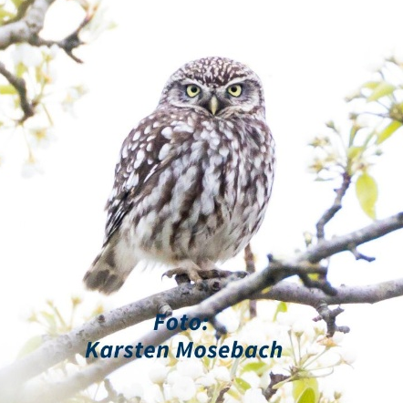
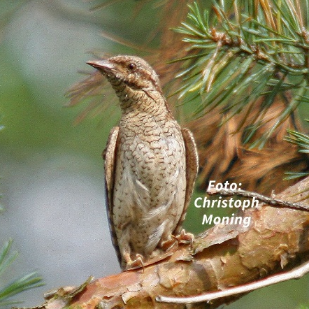
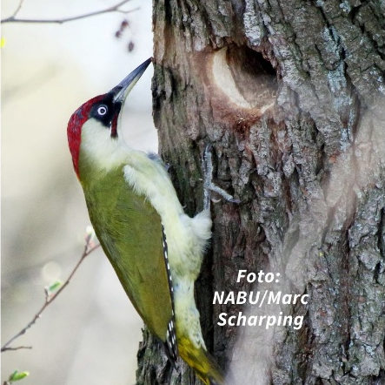
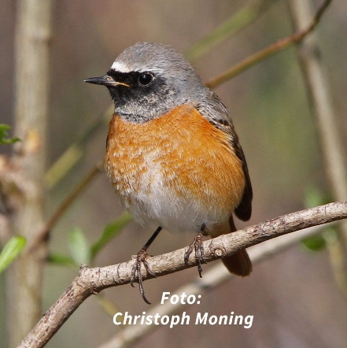






Wir leben hier: Vögel
Steinkauz
Wendehals
Grünspecht
Gartenrotschwanz
Alte Bäume mit Höhlen zum Brüten
Notes:
Steinkauz: offene Wiesen zur Jagd von Mäusen, Käfern, Regenwürmern
Gartenrotschwanz: Sitzwarten zum Insektenfang und reichlich Insekten

Slide 9
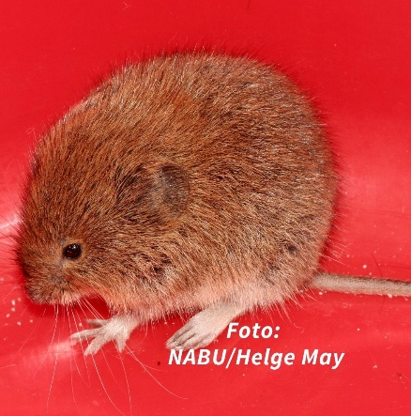
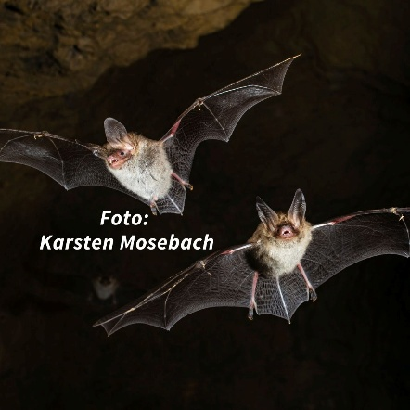
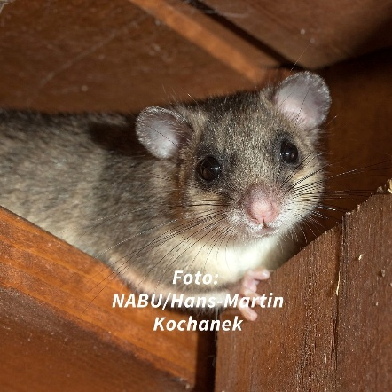
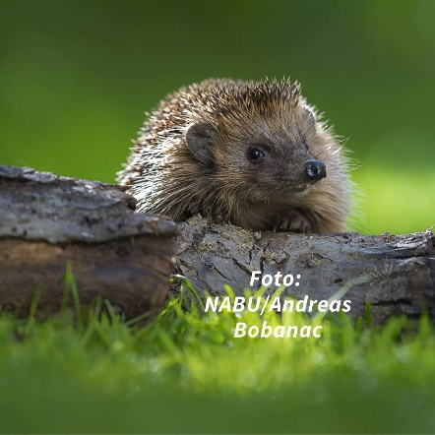
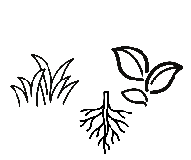



Wir leben hier: Säugetiere
Feldmaus
Fledermäuse
Siebenschläfer
Igel
Wohnen im Boden
Alte Bäume mit Höhlen
Laubhaufen, Hecken
Alte Bäume mit Höhlen zum Brüten
Notes:
Siebenschläfer: Ordnung: Nagetiere (Rodentia) (wie Mäuse), aber:
Familie: Bilche oder Schlafmäuse (Gliridae) – also keine „echten Mäuse“
Fledermäuse: offene Wiese zur Jagd von Insekten
Igel: Wiese mit Schnecken, Käfer, Regenwürmern

Slide 10
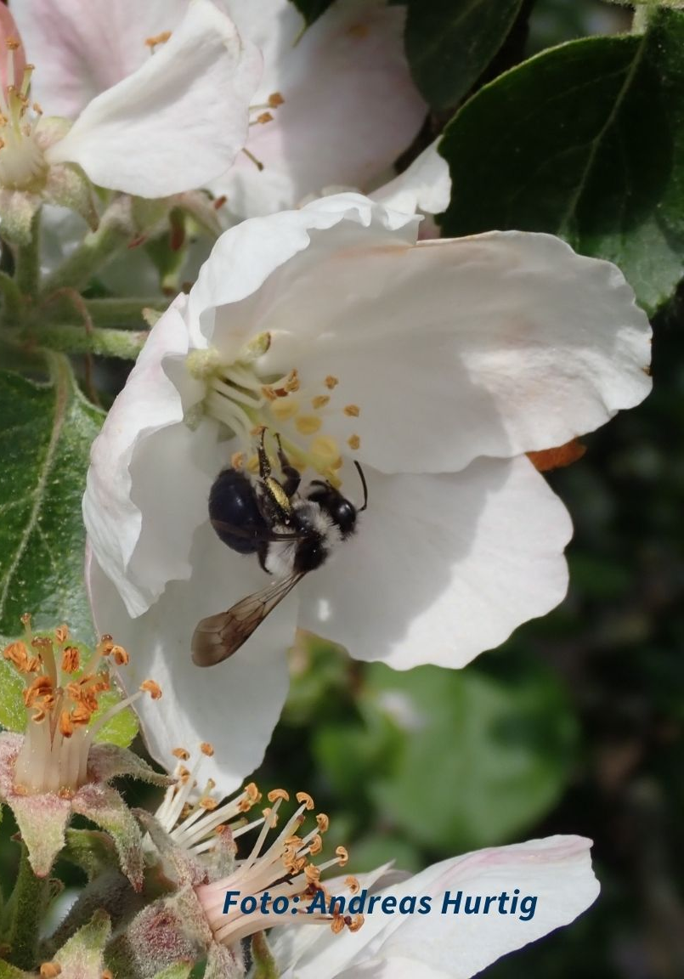


Wir leben hier: Insekten
Nahrung
Nistplätze
Unterschlupfmöglichkeiten
Notes:
Streuobstwiesen sind Hotspots für Insekten und bieten einer Vielzahl von Arten wie Bienen, Schmetterlingen, Käfern und Spinnen Nahrung, Nistplätze und Unterschlupfmöglichkeiten.
Die Vielfalt der Blüten, Früchte und die Struktur der Bäume mit Totholz und Höhlen bilden einen wichtigen Lebensraum für über tausend Insektenarten, die für Bestäubung und als Teil des Nahrungsnetzes eine entscheidende Rolle spielen.

Slide 11
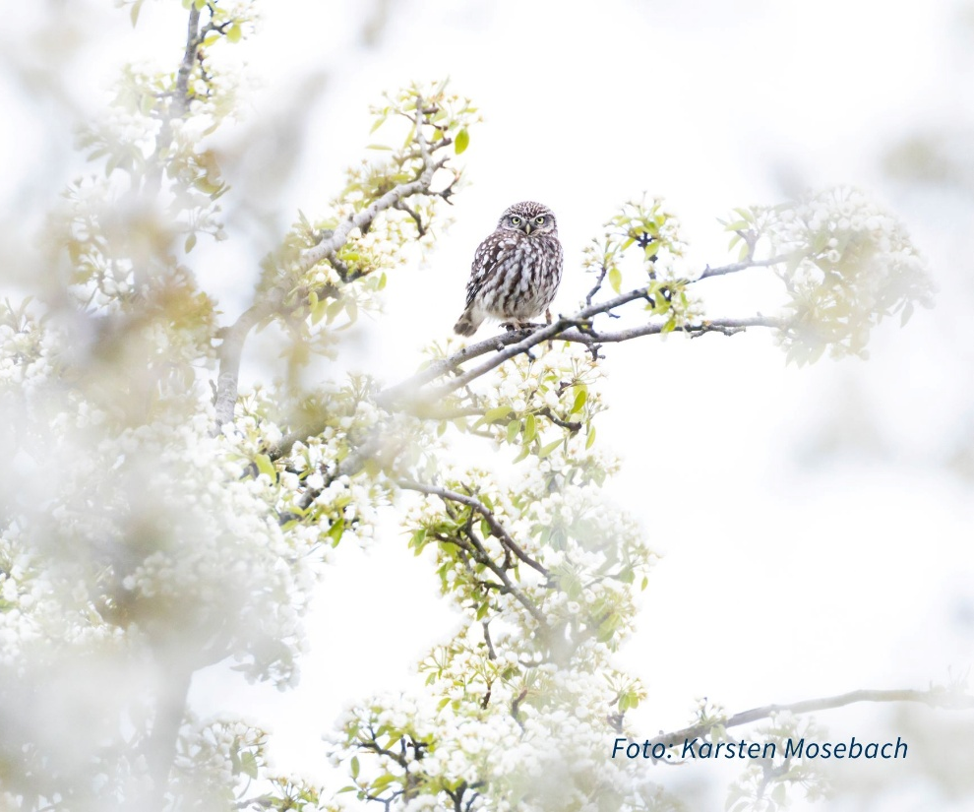
Warum ist eine Streuobstwiese wichtig?
Ökologische Bedeutung:
genetisches Reservoir
Klimaanpassung
Kulturelle Bedeutung:
Erholung
regionale Identität
Wirtschaftliche Bedeutung:
Tourismus
Lebensmittelproduktion
Notes:
Biodiverser Lebensraum
5.000 Tier- und Pflanzenarten finden einen Lebensraum auf der Streuobstwiese
Genetisches Reservoir (-> Artenvielfalt)
zur Erhaltung alter und regionaler Obstsorten.
Klimaanpassung
Vielfalt an Obstsorten mit speziellen Anpassungen an klimatische Bedingungen, Bodenverhältnisse und der Entwicklung von Toleranzen gegenüber bestimmten Krankheiten und Schädlingen.
Positiver Einfluss auf das Mikroklima
Erholungswert
beliebte Naherholungsräume und bieten ganzjährig ein Naturerlebnis durch ihre wechselnden Erscheinungen in allen Jahreszeiten.
Regionale Identität
Für viele Menschen sind sie ein Stück Heimat und prägen das Landschaftsbild.
Tourismus
Sie prägen traditionelle Landschaftsbilder, fördern den Agrotourismus und steigern den regionalen Wert von Produkten
Lebensmittelproduktion
Förderung der lokalen Produzenten -> Unabhängigkeit von anderen Ländern/Regionen

Slide 12
Nachteile der Streuobstwiese
Problematiken:
Aufwändige Pflege
Niedrige Erlöse
Flächenkonkurrenz
Welche Maßnahmen helfen, die Situation zu verbessern?
Online-Verkauf + Sortimentsteigerung
Mehrfachnutzung der Fläche: Beweidung, Tourismus
Bildung
Fördermittel/Zuschüsse
Notes:
Warum spielen Streuobstwiesen in der modernen Landwirtschaft kaum eine Rolle?
Problematiken:
Aufwändige Baumpflege, regelmäßiger Baumschnitt
Schwierige Ernte, da das Obst in großer Höhe hängt
Niedrige Erlöse -> oft nur regional Vermarktung
Flächenkonkurrenz: hohe Nachfrage nach Flächen für Biogasanlagen, Häuser, etc.
Ideen:
Online-Verkauf + Sortimentsteigerung -> Verarbeitete Produkte anbieten
Mehrfachnutzung der Fläche
Beweidung
Tourismus (Übernachtungen auf der Streuobstwiese)*
Bildung -> positives Bild in der Gesellschaft + Bildung auf den Flächen
Erlebnis schaffen
Fördermittel/Zuschüsse für Biodiversität
*Beispiele: Urlaub auf dem Bauernhof | Streuobst Chalets; Villa Wölkchen -Zelten auf der Streuobstwiese; Streuobst-Chalets - Neukirch, Baden-Württemberg; Campspace in Grauschwitz, Sachsen; Übernachten im Schäferwagen; Radener Deele - Das Gasthaus im Grünen; Naturhäuschen 70271 - Ferienhaus in Ronnenberg | Naturhäuschen.de; Streuobstwiese mit Countryflair | Nomady

Slide 13
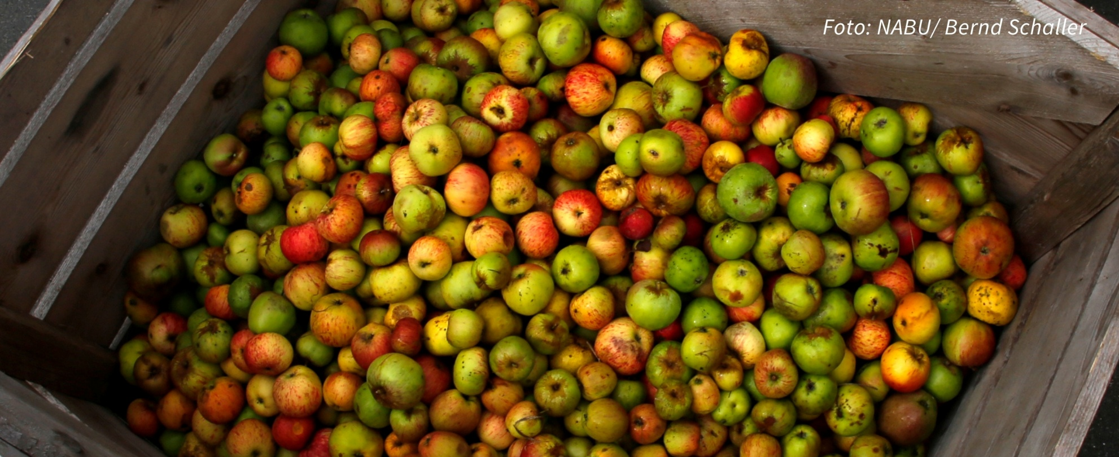
Tasting
Notes:
Für das Tasting werden mindestens 3 verschiedene Apfelsorten, besser 6 benötigt.
5 Streuobstsorten + 1 Supermarksorte: Pink Lady® oder Golden Delicious oder Granny Smith
Beim Tasting sollte pro Kind mind. ¼ pro Apfel zur Verfügung stehen -> bei 20 SuS bedeutet das pro Sorte werden 5 Äpfel benötigt
Einkauf von Streuobst:
Streuobstsorten gibt es am ehesten in Hofläden oder Wochenmärkten (Überblick einiger Verkäufe Äpfel kaufen - Carina Pfeffer), oder manchmal gibt es auch die Möglichkeit auf Streuobstwiesen pflücken zu gehen (das wäre ein tolles Erlebnis für die Klasse)
Alternativ: online-Bestellungen bei folgenden Adressen möglich (Vollständigkeit nicht gewährt): Herzapfelhof Lühs im Alten Land, Frisches Altländer Obst einfach online bestellen - Obstland Ehlers, Trübenecker.de, Obsthof Lefers Online Shop | Obsthof Lefers Online Shop, Bio-Genuss in unserem Shop - Bio Streuobst-Hof Stöckl, Obstbaumschule & Obstgarten Dr. Ute Hoffmann, Start – Ökokiste vom Biohof Lecker, )

Slide 14
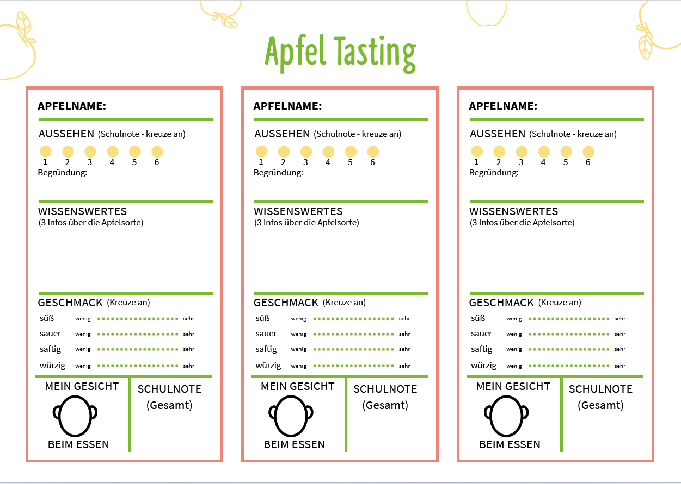
Notes:
Tastingkarte (1 Karte pro SuS) -> Apfeltasting-Tastingkarte.pdf

Slide 15

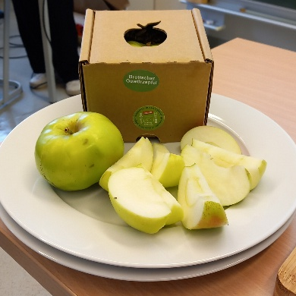
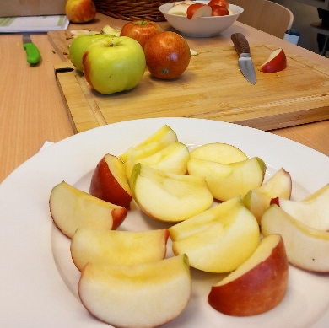
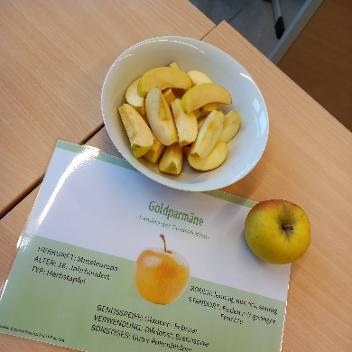
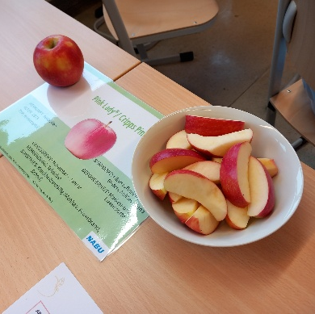
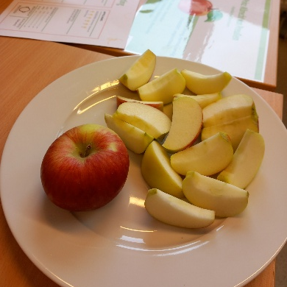
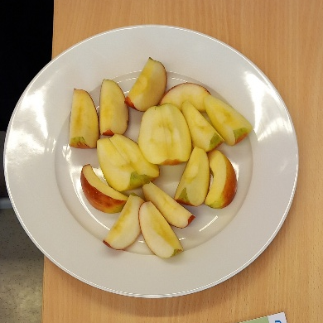
Apfelsorten – Teststationen
Fotos: Apfeltasting (©NABU/M. Warnecke)
Notes:
Klasse in 6 Gruppen aufteilen
Jedes Kind erhält eine Tastingkarte
Alle SuS dürfen jeden Apfel probieren und diesen bewerten

Slide 16

Wie lecker war es? → Tafelranking
Foto: Freepik

Slide 17

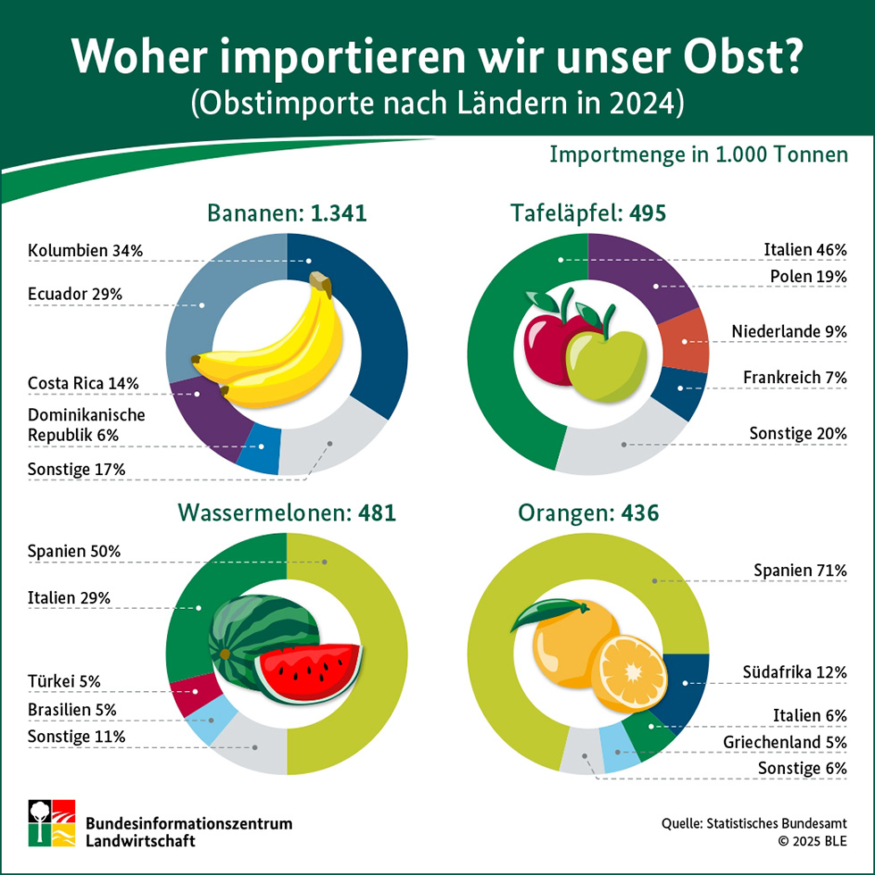
Supermarkt vs. Streuobst
Supermarkt-Apfel:
ggf. Pestizidrückstände
durch Lagerung: bis zu 50 % Vitaminverlust
Coating
10 – 15 Apfelsorten
Verschwendung durch strenge ästhetische Anforderungen
Import
Streuobst-Apfel:
oft Allergiker freundlich
oft nachhaltigerer Anbau
ca. 2.000 Apfelsorten in D
Regionalität
direkter Verkauf & Reste-Verarbeitung
Notes:
Quellen (Stand Nov 2025):
Supermarkt
Pestizide in der Schale: Was Sie bei Bananen und Äpfeln beachten müssen - ÖKO-TEST
Obst und Gemüse richtig lagern
Coating als Schutzschicht für Obst und Gemüse | Verbraucherzentrale NRW
Spezielle Vermarktungsnorm für Äpfel mit Erläuterungen nach VO (EU) 2023/249
Mehr unperfektes Obst und Gemüse, bitte! | Verbraucherzentrale Hamburg
Äpfel: Von der Ernte in den Handel | Bundeszentrum für Ernährung (BZfE)
Streuobst
BUND Lemgo – Homepage
Die Apfelsortenvielfalt auf unseren Streuobstwiesen | Naturefund
Es folgt die Verwendung von Streuobst

Slide 18
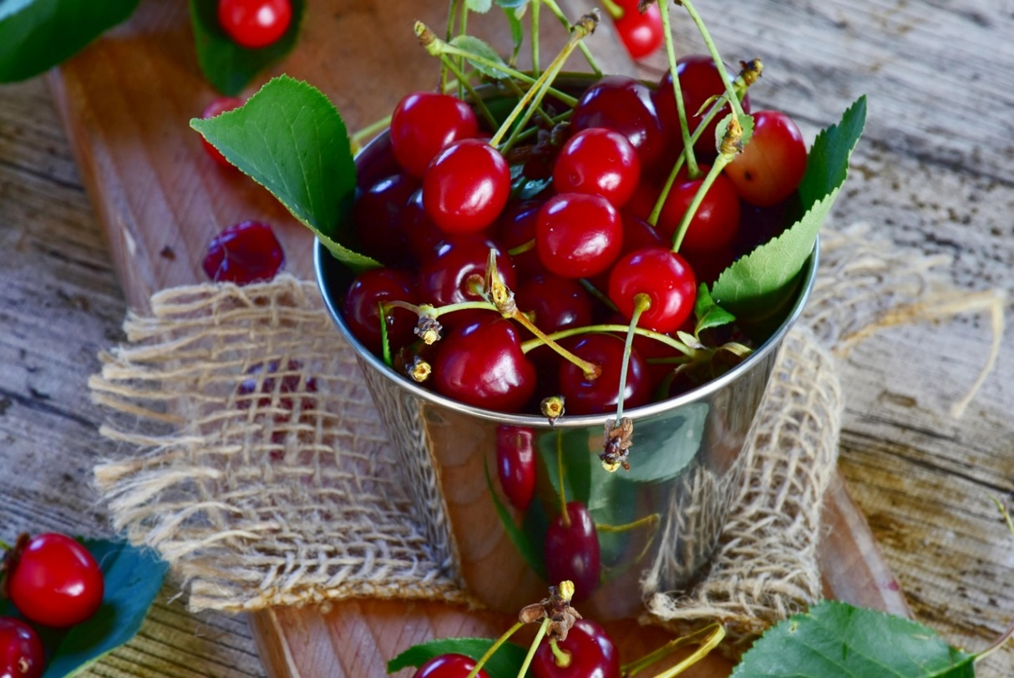
Verwendung von Streuobst
Mus kochen.
Marmelade kochen.
Sirup herstellen.
Obst einmachen.
Dörrobst herstellen.
Saft herstellen.
Kuchen backen.
Foto: Kirschen (©Pixabay)

Slide 19
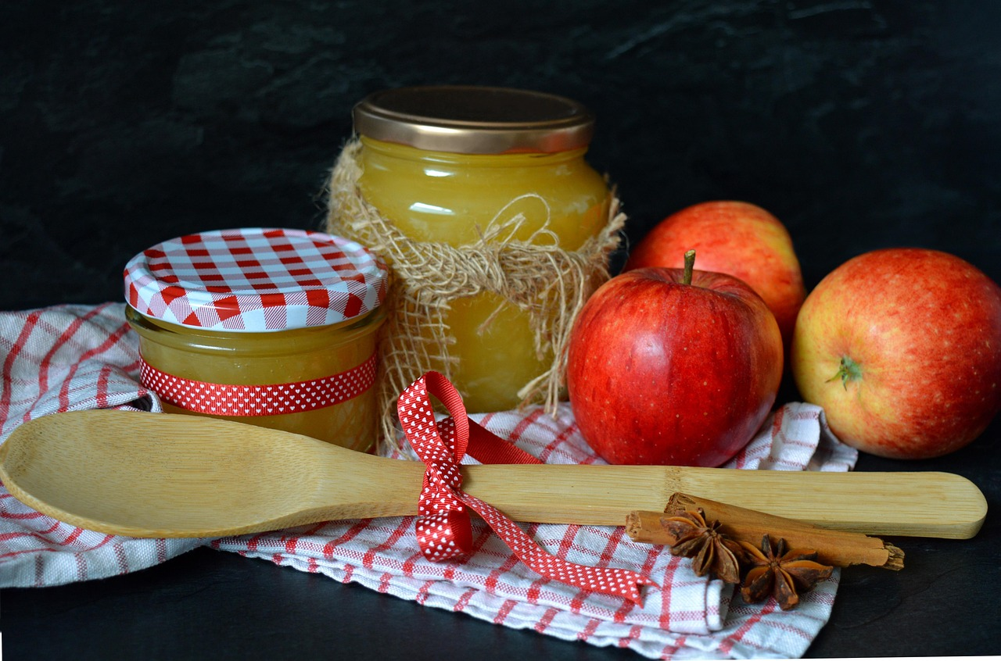
Apfelmus
Zutaten:
2 kg Äpfel
200 ml Wasser
Material:
Messer
Schneidebretter
Topf
Rührlöffel
Foto: Apfelmus (©Pixabay)

Slide 20
Apfelmus Rezept
Äpfel entkernen.
In kleine Stücke schneiden.
Äpfel zusammen mit dem Wasser in einen Topf.
Alles zum Kochen bringen und bei niedriger Hitze mind. 20 min lang köcheln.
Umrühren, damit die Äpfel nicht ansetzen.
Äpfel entweder grob stampfen oder zu Mus pürieren.
Direkt genießen oder in sterilisierte Einmachgläser einfüllen.
Foto: Apfelmus (©Pixabay)

Slide 21
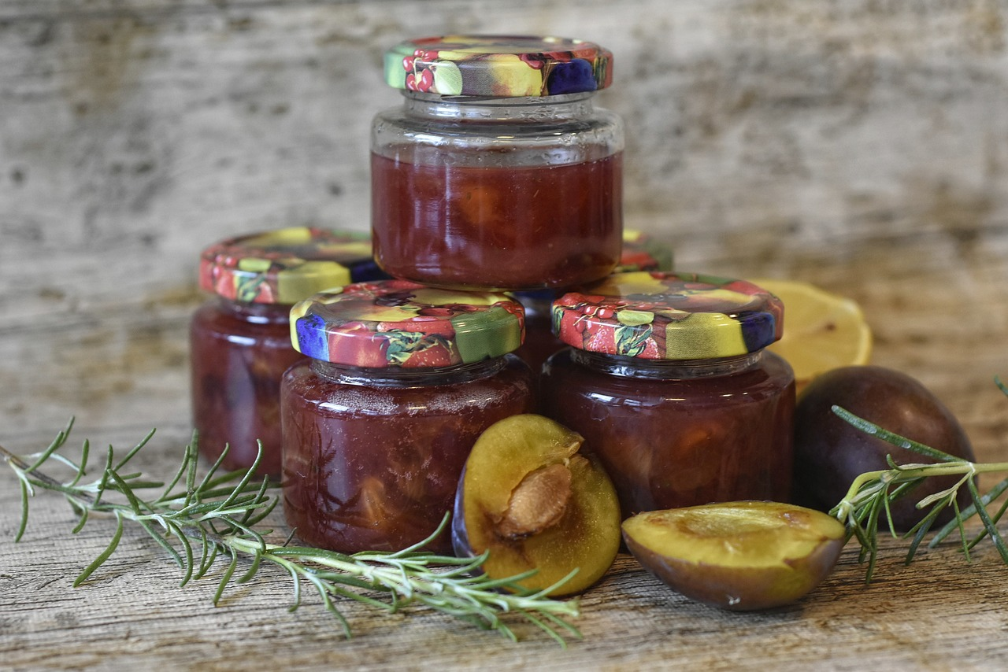
Marmelade
Zutaten:
1,5 kg Früchte
500 g Gelierzucker (3:1)
Material:
Messer
Schneidebretter
Topf
Rührlöffel
Teelöffel
Sterilisierte Gläser
Foto: eingemachte Zwetschgen (©Pixabay)

Slide 22
Marmelade Grundrezept
Obst gründlich waschen.
Stiele, Kerne und Kerngehäuse entfernen und in Stücke schneiden.
Früchte zu Mus kochen.
Gelierzucker einrieseln.
Kräftig umrühren.
Früchte ca. 20 min kochen.
Umrühren, um Anbrennen zu vermeiden.
Gelierprobe.
In Gläser abfüllen und auf den Kopf stellen.
Foto: eingemachte Zwetschgen (©Pixabay)
Notes:
Obst gründlich waschen.
Stiele, Kerne und Kerngehäuse entfernen und in Stücke schneiden.
Früchte bei mittlerer Hitze unter Rühren zu Mus kochen.
Gelierzucker langsam in den Topf einrieseln.
Kräftig umrühren.
Früchte ca. 20 min kochen.
Umrühren, um Anbrennen zu vermeiden.
Gelierprobe: Nimm einen Teelöffel von der kochenden Marmelade und lass ihn auf eine kalte Untertasse tropfen.
Nach ein paar Minuten kühlen die Tropfen ab. Wenn sie fest werden, ist die Marmelade fertig.
Sie kann nun in die Gläser gefüllt werden.

Slide 23
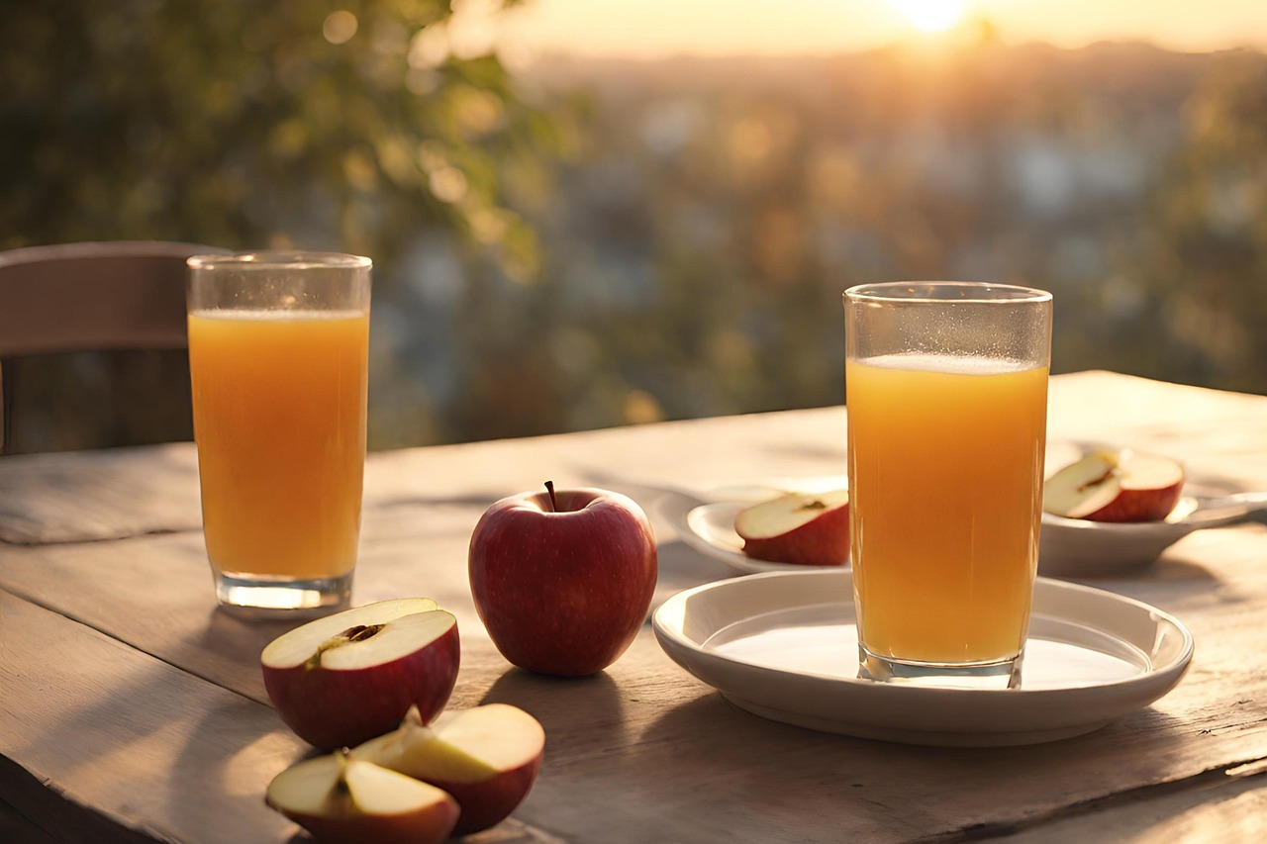
Saft herstellen ohne Entsafter
Zutaten:
2 kg Äpfel
1 l Wasser
Ggf. Zitronensaft/Agavendicksaft
Material:
Messer
Schneidebretter
2 Töpfe
Rührlöffel
Feines Sieb (+ ggf. Mulltuch)
Esslöffel
Foto: Saft (©Pixabay)

Slide 24
Saft Grundrezept
Zutaten waschen, schälen und in kleine Stücke schneiden.
Äpfel in einen Topf geben und mit Wasser übergießen.
Bei mittlerer Hitze etwa 20 min kochen.
Auf den zweiten Topf das Sieb legen und die Apfelmasse hineinkippen.
Mit einem Löffel die Flüssigkeit aus der Apfelmasse streichen.
Apfelsaft nach Belieben abschmecken.
Saft weitere 20 min köcheln lassen.
Foto: Saft (©Pixabay)
Notes:
Zutaten waschen, schälen und in kleine Stücke schneiden.
Äpfel in einen Topf geben und mit Wasser übergießen.
Bei mittlerer Hitze etwa 20 min kochen.
Lege auf den zweiten Topf das Sieb. Breite das Mulltuch im Sieb aus. Kippe dann die eingekochte Apfelmasse vorsichtig hinein.
Streiche mit einem Löffel die Flüssigkeit aus der Apfelmasse. Nimm das Mulltuch zusammen und wringe es aus, um den ganzen Saft auszupressen.
Nun kannst du den Apfelsaft nach Belieben abschmecken. Zitronensaft macht ihn herb, Agavendicksaft verleiht ihm zusätzliche Süße.
Lass den Saft anschließend weitere 20 Minuten köcheln. Wenn sich auf der Oberfläche Schaum bildet, schöpfe ihn mit der Kelle vorsichtig ab.
Fülle den noch warmen Apfelsaft in die sterile(n) Flasche(n) und verschließe sie gut. An einem dunklen und kühlen Ort hält der Saft sich so einige Monate..

Slide 25
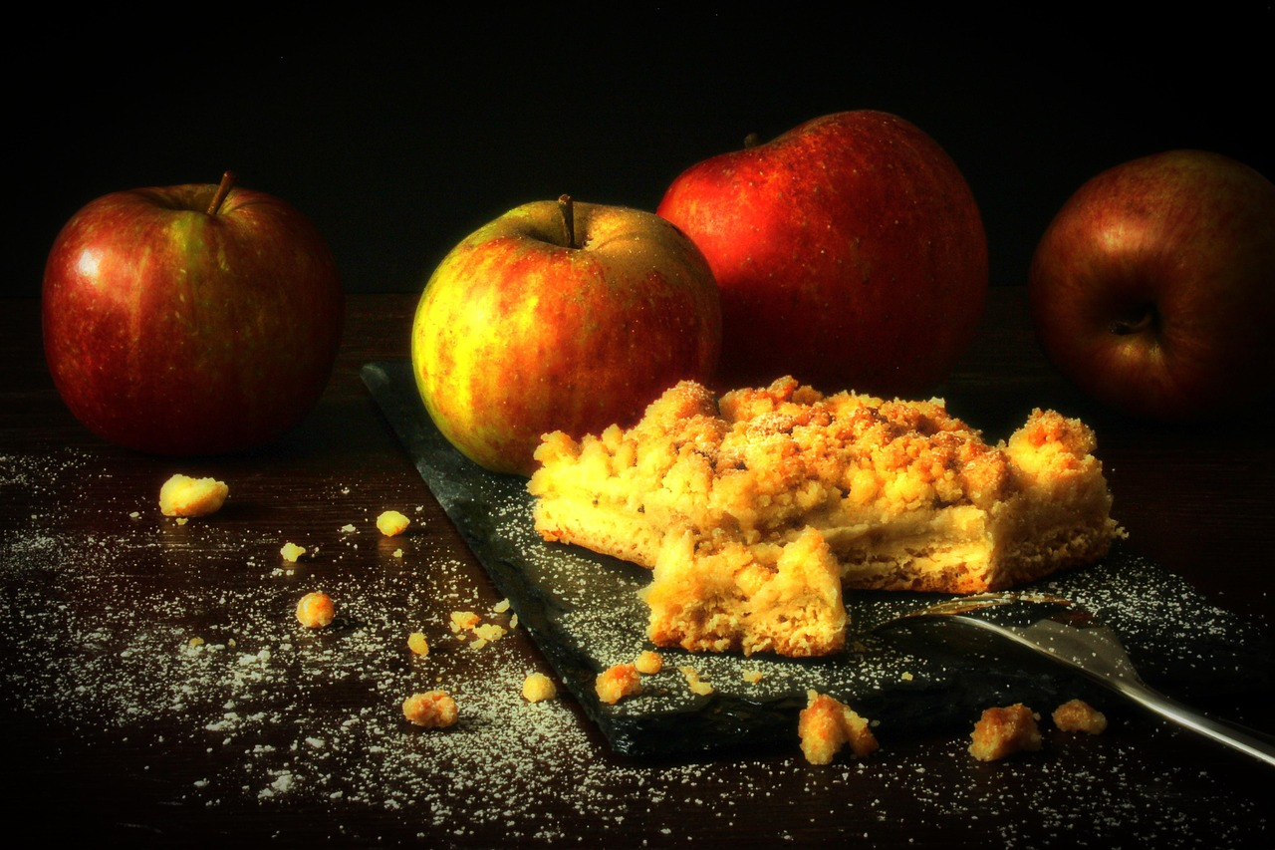
Kuchen (für 20 Pers.)
Zutaten:
450 g helles Mehl
300 g weiche Margarine
45 g Puderzucker
5 Streuobst-Äpfel
350 – 400 g Apfelmus
100 g Zucker
Material:
Rührschüssel
Waage
Kuchenform
Messer, Schneidebrett
Foto: Apfelkuchen (©Pixabay)

Slide 26
Kuchen Rezept
250 g Mehl, Puderzucker, 170 g Margarine verrühren.
Teig in eine eingefettete Form drücken und einen hohen Rand formen.
Äpfel klein schneiden.
Äpfel und Apfelmus mischen und auf dem Boden verteilen
Aus 200 g Mehl und 130 g Margarine Streusel machen und auf dem Kuchen verteilen.
Bei 170° C etwa 40 min backen.
Warm genießen!
Foto: Apfelkuchen (©Pixabay)

Slide 27
"In einem Obstgarten sollte es genug zu essen geben, genug zum Lagern, genug zum Stehlen und genug zum Verrotten auf dem Boden." – James Boswell
NABU-Waldinstitut Standort Blankenburg
Großes Schloss 1
38889 Blankenburg
Waldinstitut-Blankenburg@NABU.de
www.NABU-Waldinstitut-Blankenburg.de
www.Nachhaltigkeitslabor-Wald.de

Slide 28
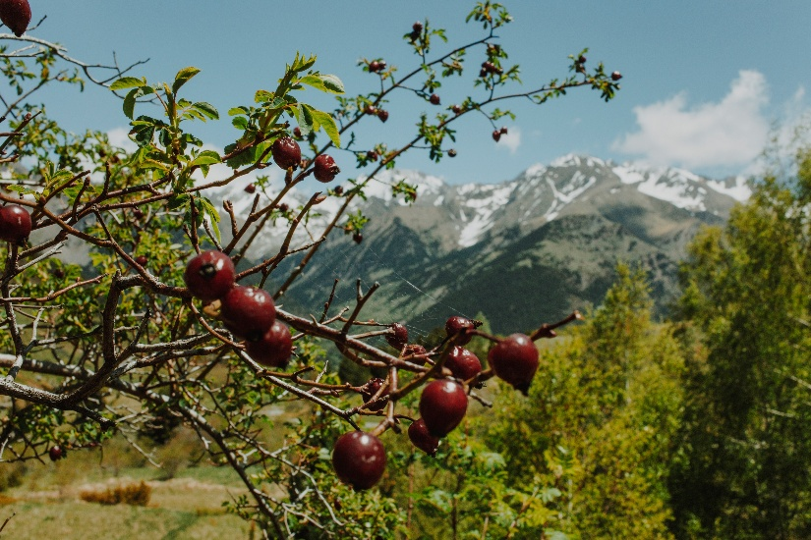
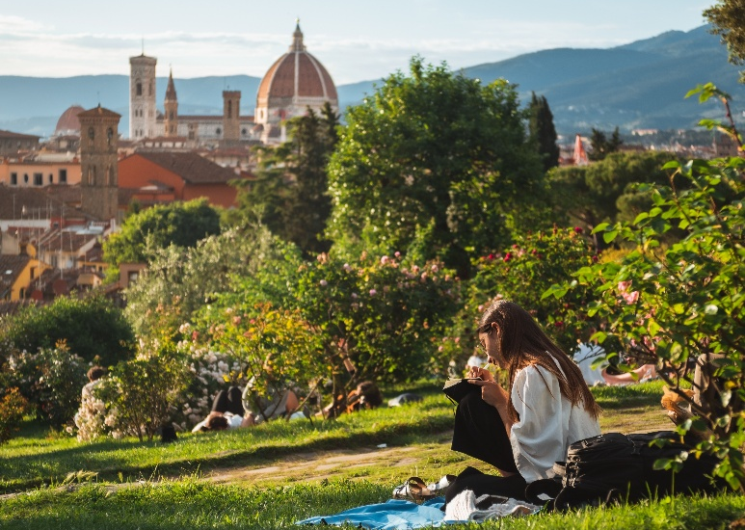
Historische Entwicklung des Obstanbaus
Anfänge und Antike
Uhrzeit:
Anfänge des Obstbaus
Nutzung der Wildformen von Obst
Römer vor ca. 2000 Jahren:
Obstbau als Kulturform
erste Obstgärten entstanden
©Freepik
Quelle: Streuobst-Historie: Den Römern sei Dank - NABU
©Freepik
Notes:
Anfänge des Obstbaus reichen in die Urzeit zurück, als Wildformen von Apfel, Birne, Kirsche, Pflaume und Walnuss genutzt wurden.
Die Römer brachten den Obstbau vor 2000 Jahren mit Kulturformen nach Deutschland. Damals entstanden erste Obstgärten am Rande der römischen Villen.

Slide 29
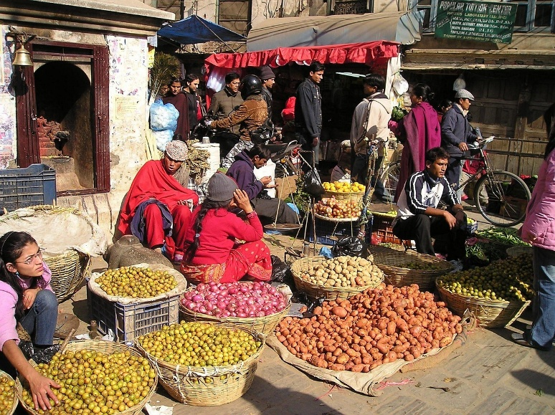
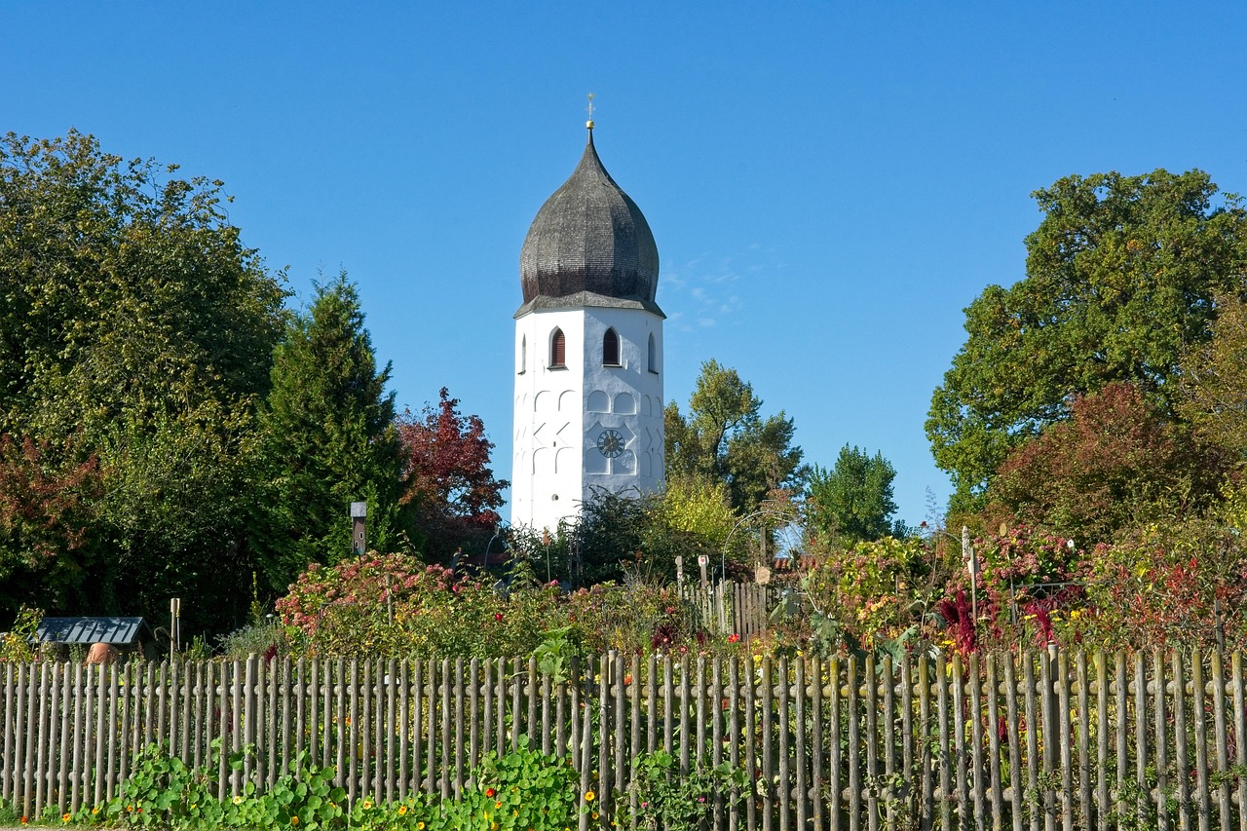
Historische Entwicklung des Obstanbaus
Mittelalter & Frühe Neuzeit
Karl der Große (768 bis 814):
Aufschwung beim Obstbau
Mittelalter:
Kirchliche Orden & Klöster in West- & Mitteleuropa
internationaler Tauschhandel + Obstbau
15. & 16. Jhd.:
Entstehung von städtischen Gärten
©Freepik
Quelle: Streuobst-Historie: Den Römern sei Dank - NABU
©Pixabay
Notes:
Erst mit Karl dem Großen gab es wieder einen Aufschwung beim Obstbau in dessen Reich zwischen Pyrenäen, Alpen, Elbe und Dänemark.
Er hatte ein persönliches Interesse an der Obstzucht und schrieb sogar vor, welche Obstarten in seinen Gütern gepflanzt werden sollten.
In den folgenden Jahrhunderten waren es in West- und Mitteleuropa insbesondere die Klöster und Mönche, die durch einen internationalen Tauschhandel die Sortenvielfalt und das Wissen um Okulieren und Pflege bewahrten und weiterentwickelten.
Kirchliche Orden und Klöster übernahmen im Mittelalter die Pflege des Wissens um den Obstbau und die Sortenvielfalt.
Im 15. und 16. Jahrhundert entwickelten sich auch Obstgärten in und um Städte, teilweise für die Verarbeitung zu Dörrobst oder Schnaps.
Erst ab dem 16. Jahrhundert entstanden in Teilen des heutigen Deutschlands „Streuobstwiesen“, also nennenswerte Anpflanzungen von Hochstamm-Obstbäumen
Als Standorte dienten damals weitgehend die gärtnerischen Anlagen rund um Städte und Dörfer. Für das württembergisch-schwäbische Bad Boll ist 1598 in lateinischer und 1602 in deutscher Sprache durch Jakob Bauhinus die Dokumentation von über 50 Apfel- und 34 detailliert beschriebenen Birnensorten nebst zahlreichen weiteren Obstarten belegt, die vor Ort gezüchtet wurden im Obstgarten von Herzog Friedrich von Württemberg.

Slide 30


Historische Entwicklung des Obstanbaus
Intensivierung & Wissenschaft
1618 bis 1648 (30-jähriger Krieg):
Im Krieg wurden Obstbäume häufig gezielt vernichtet
18./19. Jhd.:
Intensivierung der Bewirtschaftung
Gründung von Baumschulen
19. Jhd.:
Verbreitung von Streuobstwiesen
©Freepik
Quelle: Streuobst-Historie: Den Römern sei Dank - NABU
Notes:
Im 30jährigen Krieg wurden Obstbäume häufig gezielt vernichtet, da hiermit eine wichtige Nahrungsgrundlage der feindlichen Bevölkerung auf Jahrzehnte zerstört wurde.
18./19. Jahrhundert:
Eine Intensivierung fand vor allem in Hessen statt, mit der Gründung von Baumschulen und der systematischen Beschreibung der Sorten durch die Pomologie.
Pomologie: Die wissenschaftliche Obstsortenkunde, die durch die systematische Beschreibung neuer Sorten entstand, geht auf Persönlichkeiten wie Johann Hermann Knoop zurück, der 1758 die "Pomologia" veröffentlichte.
Im 19. Jahrhundert verbreiteten sich Streuobstwiesen, was zu einer besonderen Kulturlandschaft führte.

Slide 31
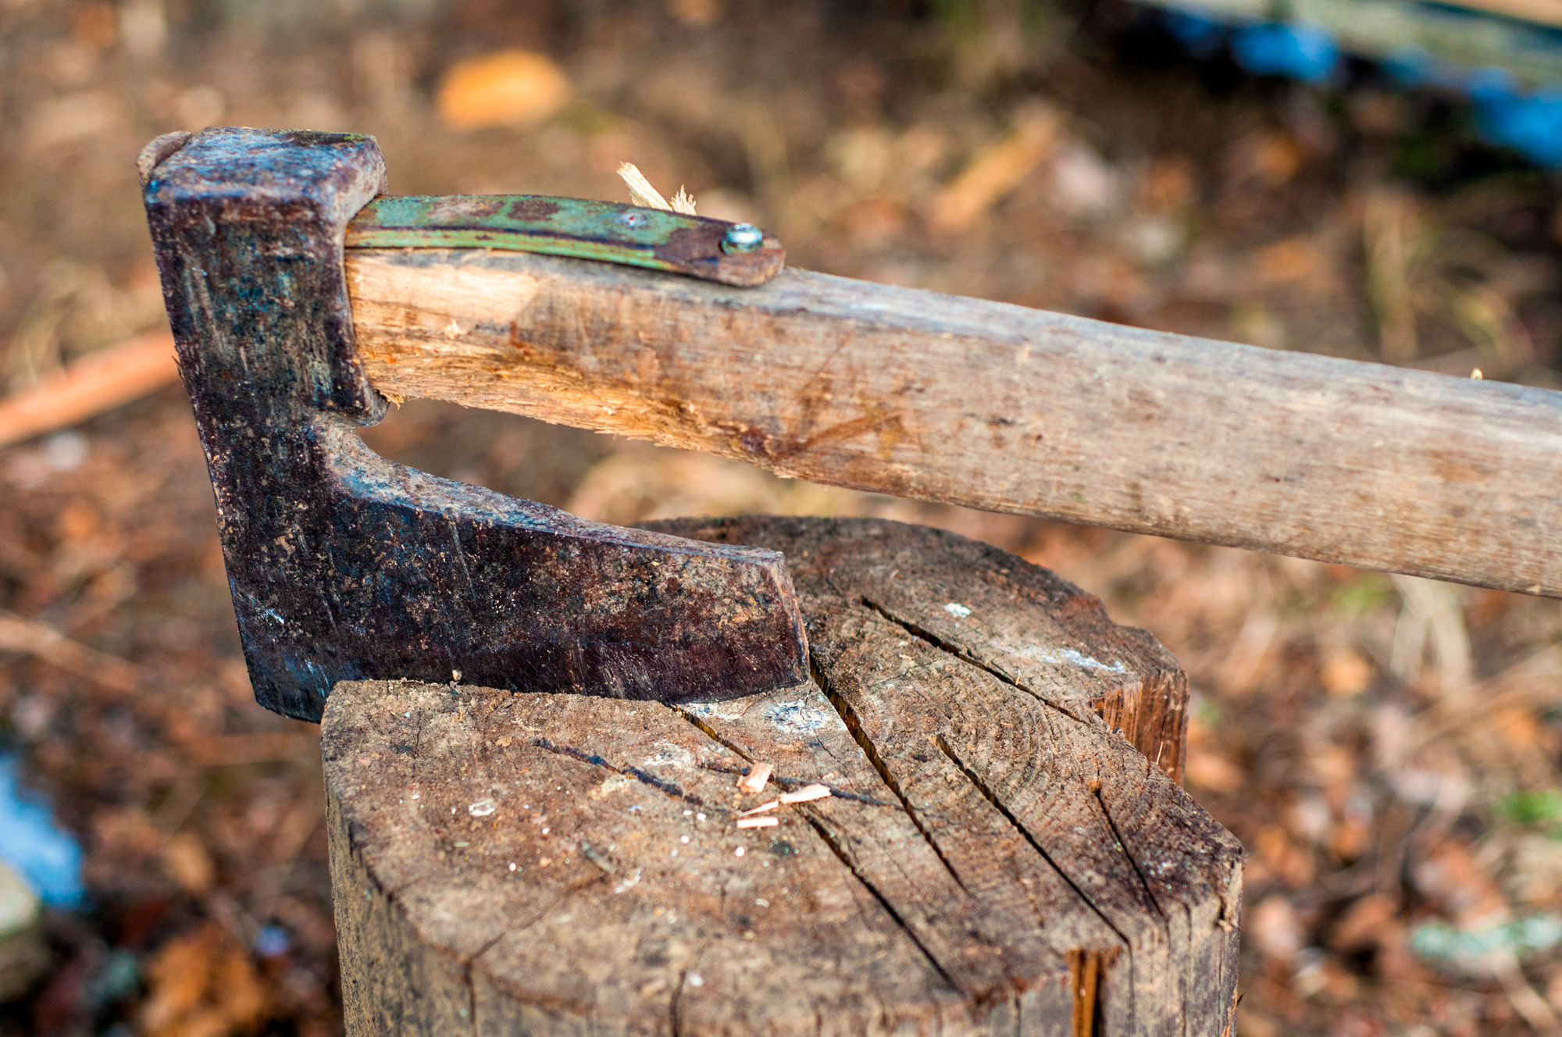
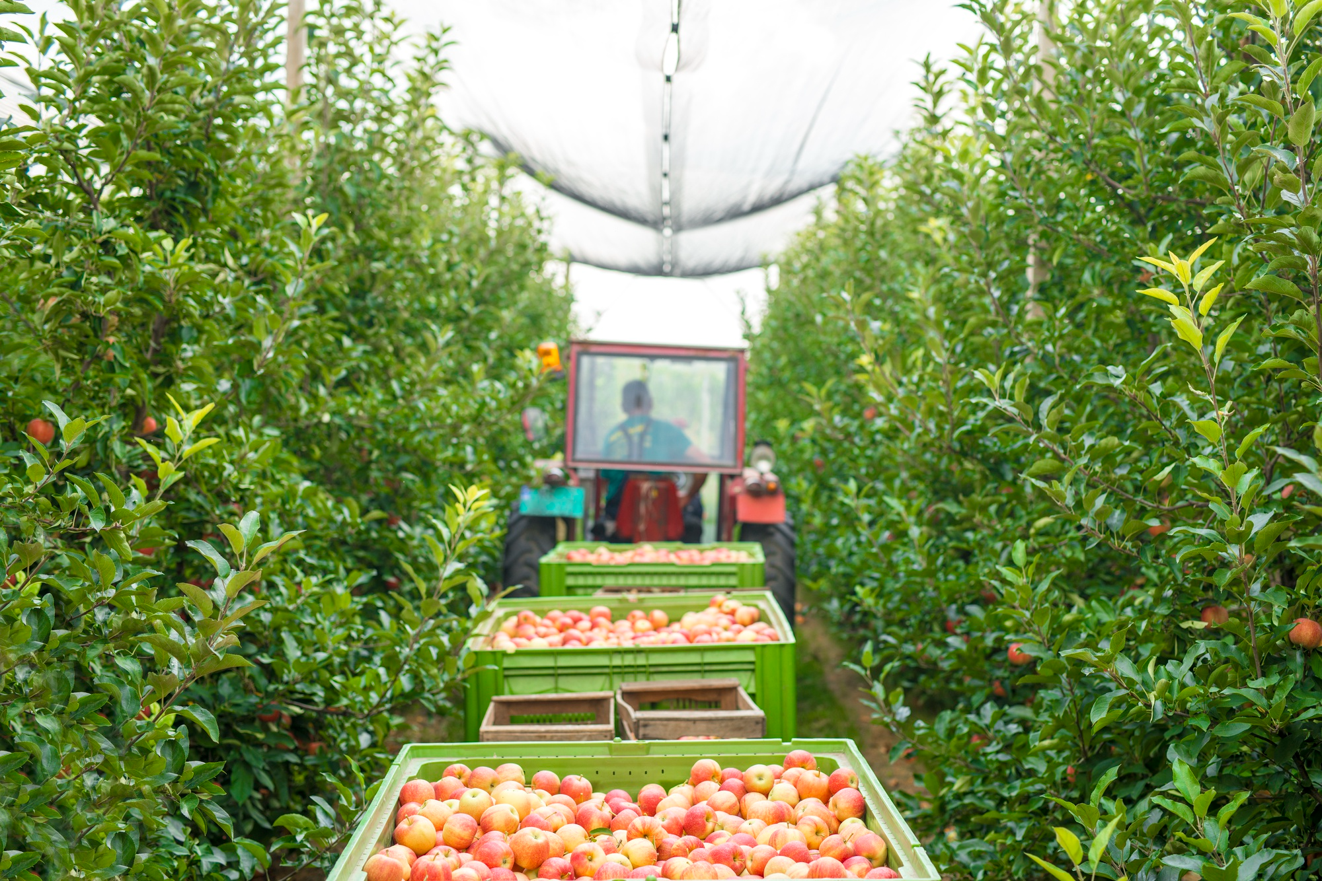
Historische Entwicklung des Obstanbaus
Moderne & Rückgang der Streuobstwiesen
Weltkriege:
Rückgang, aufgrund Brennholznutzung
20 Jhd.:
Intensivierung & Spezialisierung der Landwirtschaft
Entstehung von Plantagen
©Freepik
Quelle: Die Kulturgeschichte des Obstbaus von Edwin Balling
©Freepik
Notes:
In der Zeit der beiden Weltkriege geht die Zahl der Obstbäume deutlich zurück.
Aber nicht wegen Zerstörungen wie früher, sondern wegen fehlender Pflege und vermehrter Rodungen. Da Kohle nicht immer zur Verfügung stand, wurde der Heizungsbedarf mit Brennholz gedeckt
20. Jahrhundert: Die Landwirtschaft wurde intensiver und spezialisierter, mit dem Fokus auf Niederstamm-Plantagen statt Hochstamm-Obstbäumen.
Rückgang: Dies führte zu einem starken Rückgang der Streuobstbestände, begründet durch Intensivierung, Spezialisierung, Rodungsprämien und Bebauung der Ortsränder.
Natur und Naturschutz: Moderne Obstplantagen sind oft auf chemische Hilfsmittel wie Kunstdünger und Pestizide angewiesen. Streuobstwiesen haben jedoch einen hohen Wert als Kulturlandschaft und Gen-Reservoir, was heute zu einem verstärkten Interesse am Erhalt führt.

